Slide 1

AI 芯片
— AI 计算体系
深度学习计算模式
ZOMI

Slide 2
Talk Overview
AI 计算体系
深度学习计算模式
计算体系与矩阵运算
AI 芯片基础
通用处理器 CPU
从数据看 CPU 计算
通用图形处理器 GPU
AI专用处理器 NPU/TPU
计算体系架构的黄金10年

Slide 3
Talk Overview
深度学习计算模式
The History – AI 的发展和范式
Models Architecture – 经典模型结构
Quantization and Pruning – 模型量化与剪枝
Efficient Models – 轻量化网络模型
Models Parallel – 大模型分布式并行

Slide 4
轻量化网络
模型设计

Slide 5
经典的轻量级模型
CNN 系列
Transformer 系列
SqueezeNet 系列（2016）
ShuffleNet 系列（2017）
MobileNet 系列（2017）
ESPnet 系列（2018）
FBNet系列（2018）
EfficientNet 系列（2019）
GhostNet 系列（2019）
MobileViT （2021）
Mobile-Former（2021）
EfficientFormer（2022）

Slide 6





Slide 7
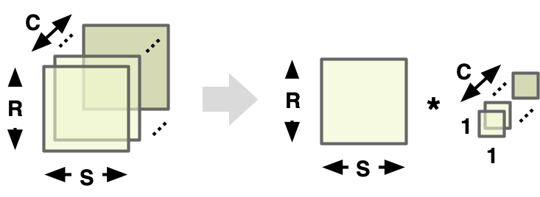
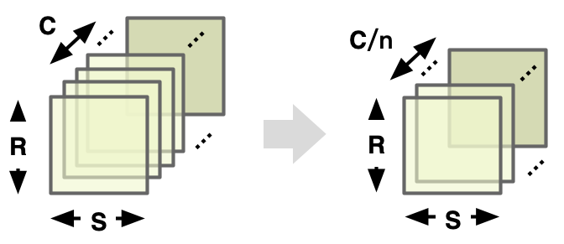
轻量化网络 Efficient DNN Models
设计轻量化网络模型主要2个方法：
通过改变网络模型不同层的layer shape或者卷积方式
通过 Neural Architecture Search(NAS) 来搜索更轻量化的网络模型
Decompose large filters into smaller filters
Reduce number of channels before large filter convolution

Slide 8
轻量化网络 Efficient DNN Models
设计轻量化网络模型主要2个方法：
通过改变网络模型不同层的layer shape或者卷积方式
通过 Neural Architecture Search(NAS) 来搜索更轻量化的网络模型
Models | Year | Accuracy | Layers | Weights | MACs
AlexNet | 2012 | 80.4% | 8 | 61M | 724M
MobileNet | 2017 | 89.5% | 28 | 4M | 569M

Slide 9
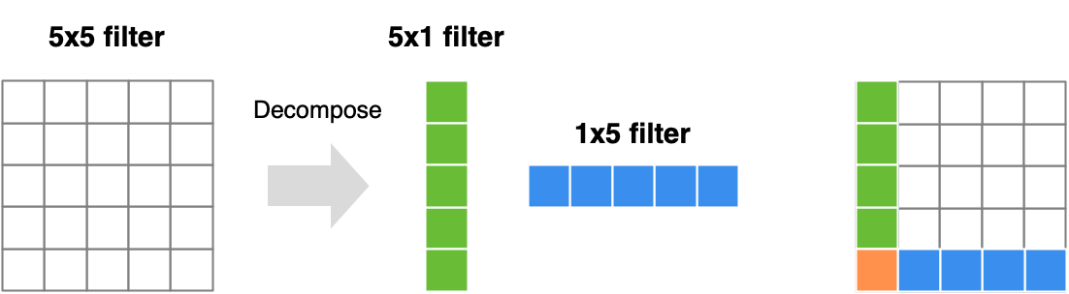
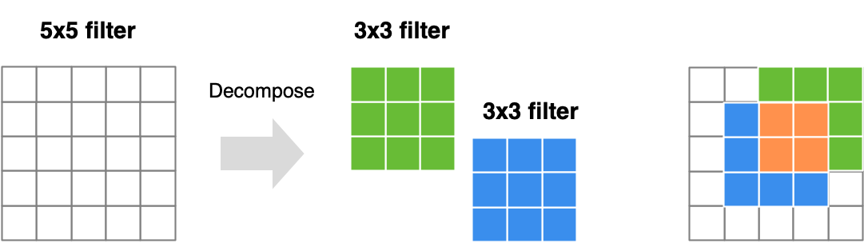
减少空间大小 Reduce Spatial Size: Stacked Filter
GoogleNet
InceptionNet V3
VGG

Slide 10
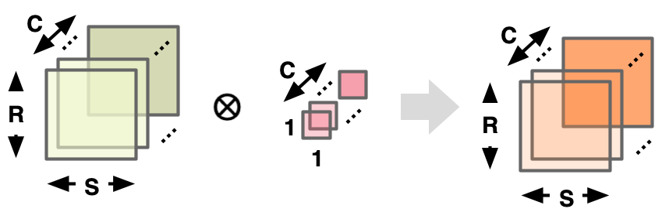
减少 Channels：Group of Filters/1x1 Convolution
Mix Information Across Groups
Pointwise(1x1) Convolution
MobileNetV1
Use 1x1 filter to summarize cross-channel information

Slide 11
减少 Filters(M): Feature Map Reuse
DenseNetV1 Reuses feature map
from multiple layers
GhostNet
Extract feature in feature maps

Slide 12
AI 计算模式思考 (III)
卷积核方面 Convolution：
大卷积核用多个小卷积核代替
单一尺寸卷积核用多尺寸卷积核代替
固定形状卷积核趋于使用可变形卷积核
使用1×1卷积核 - bottleneck结构
卷积层通道方面 Channel：
标准卷积用depthwise卷积代替
使用分组卷积
分组卷积前使用 channel shuffle
4. 通道加权计算
卷积层连接方面 Connection：
使用skip connection，让模型更深
densely connection，融合其它层特征输出

Slide 13
大模型
分布式并行

Slide 14




Slide 15
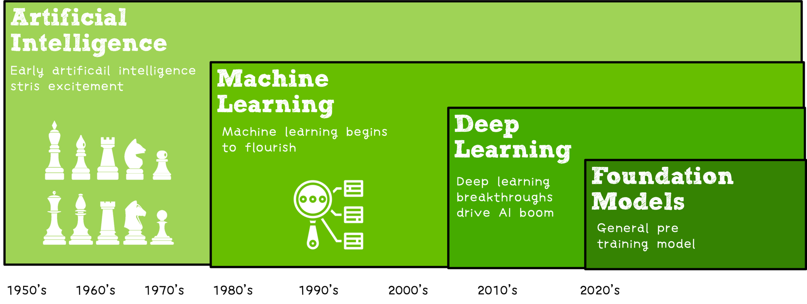
AI vs. Machine Learning vs. Deep Learning.

Slide 16
大模型的时代来临

Slide 17
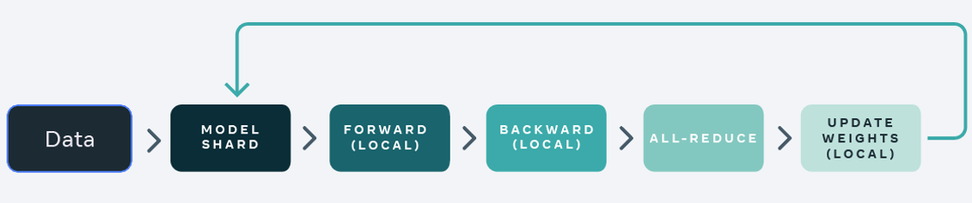
Data parallelism
Data parallelism, DP
Distribution Data Parallel, DDP
Fully Sharded Data Parallel, FSDP

Slide 18
Data parallelism, DP
Data Parallel automatically splits training data and sends model jobs to multiple GPUs. After each model completed, Data Parallel will Accumulate Gradients.
Notes:
DataParallel 自动分割你的数据，并将作业订单（job orders）发送到多个GPU上的多个模型。每个模型完成工作后，DataParallel 会收集并合并结果，然后再将结果返回给你。

Slide 19
Fully Sharded Data Parallel, FSDP
FSDP shards all of model’s parameters, gradients and optimizer states across data-parallel workers and can optionally offload the sharded model parameters to CPUs.

Slide 20
Fully Sharded Data Parallel, FSDP

Slide 21
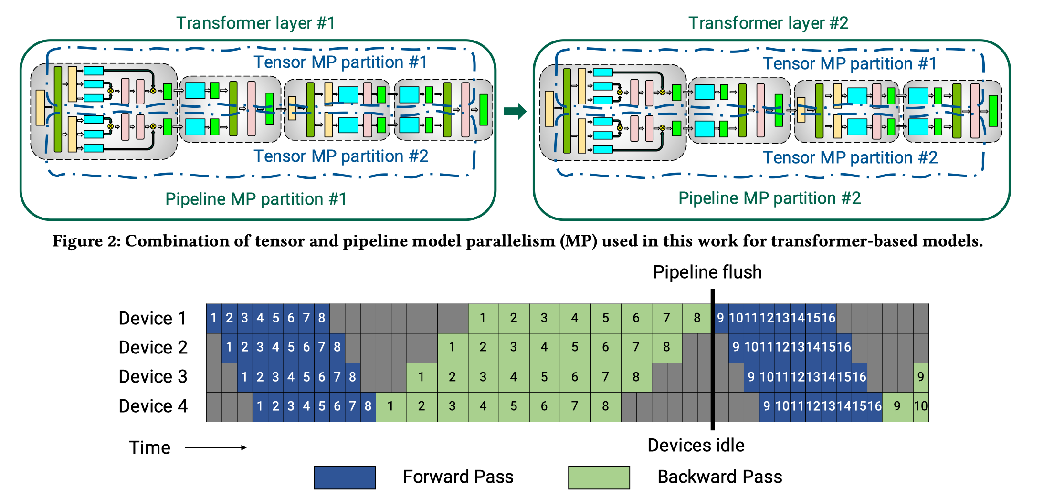
Megatron-LM 语言大模型
Narayanan, Deepak, et al. "Efficient large-scale language model training on gpu clusters using megatron-lm." Proceedings of the International Conference for High Performance Computing, Networking, Storage and Analysis. 2021.

Slide 22
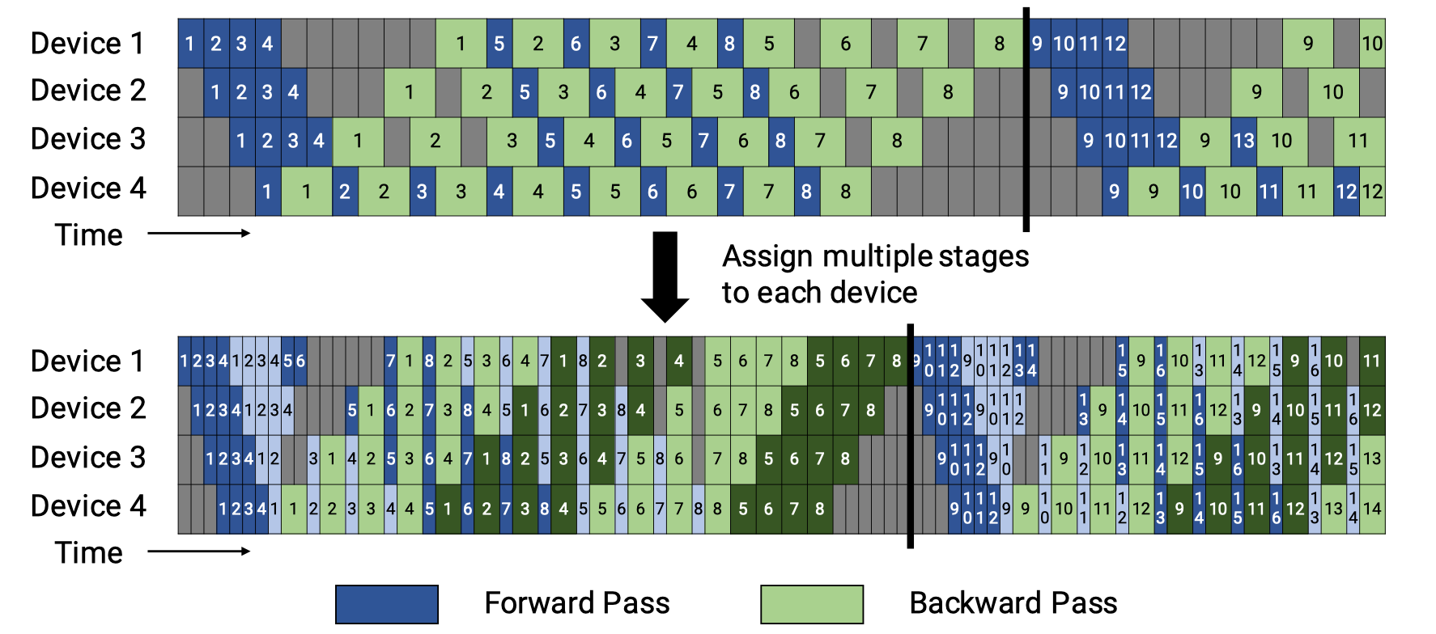
Megatron-LM 语言大模型
virtual pipeline
Narayanan, Deepak, et al. "Efficient large-scale language model training on gpu clusters using megatron-lm." Proceedings of the International Conference for High Performance Computing, Networking, Storage and Analysis. 2021.

Slide 23
Megatron-LM 语言大模型
在 device 数量不变的情况下，分出更多的 pipeline stage，以更多的通信量，换取空泡比率降低

Slide 24
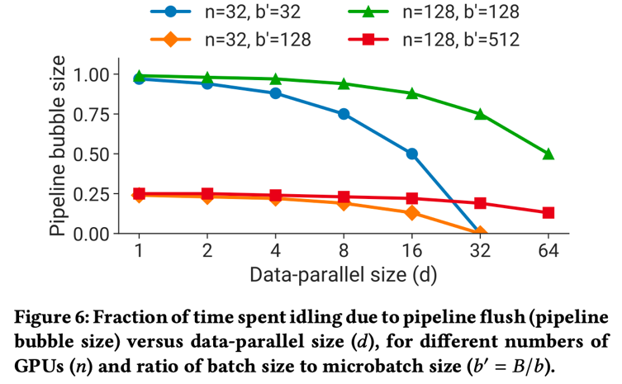
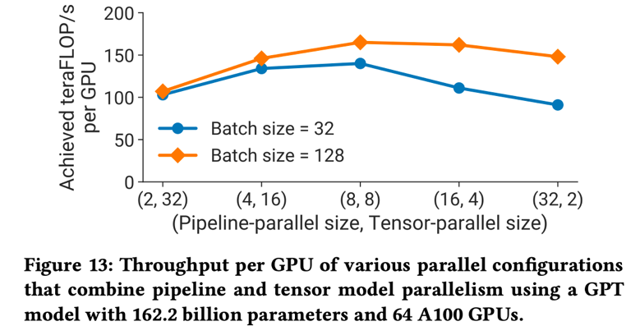
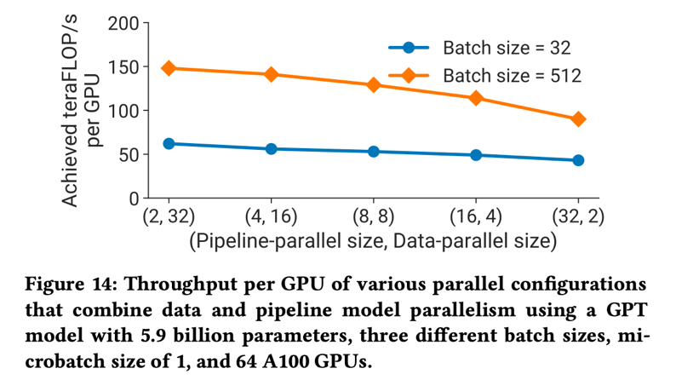
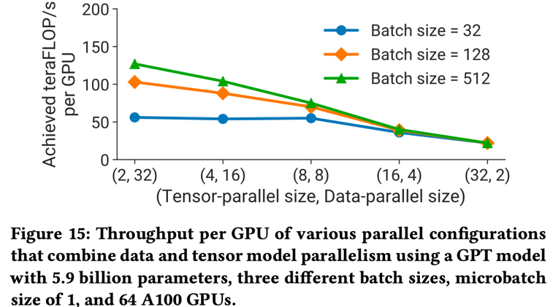
Megatron-LM 语言大模型
Narayanan, Deepak, et al. "Efficient large-scale language model training on gpu clusters using megatron-lm." Proceedings of the International Conference for High Performance Computing, Networking, Storage and Analysis. 2021.

Slide 25
AI 计算模式思考 (IV)
芯片间互连技术，提供 X00GB/s 带宽
支持CPU+GPU 双架构，为大规模 AI 和HPC异构平台提供高速带宽
使能 NPU 同构芯片内超快片间互连技术
专用高速 Transformer 引擎
大模型以Transformer为基础结构进行堆叠，高速的Transformer计算
更低比特Transformer模块，并支持MoE构建万亿大模型

Slide 26
AI 计算模式思考 Summary
网络模型结构支持 Architecture
支持高维的张量存储与计算
神经网络模型的计算逻辑
模型压缩(剪枝&量化) Model Compress
提供不同的 bit 位数
利用硬件提供稀疏计算
轻量化网络模型 Model Slim
复杂卷积计算（小型卷积核，e.g. 1x1 Conv）
复用卷积核内存信息（Reuse Convolution）
大模型分布式并行 Foundation Model
大内存容量、高速互联带宽
专用大模型DSA IP模块，提供低比特快速计算

Slide 27
引用
https://www.knime.com/blog/a-friendly-introduction-to-deep-neural-networks
https://machine-learning.paperspace.com/wiki/activation-function
https://developer.nvidia.com/blog/accelerating-ai-training-with-tf32-tensor-cores/

Slide 28
Notes:
28

